Slide 1
第12课｜昨天下雪了 Lesson 12
读课题，说说你认识哪些词。
HSK教程
学完本课，我会
第一册
1
描述天气和病情
第12课
2
用句末“了”表示变化
昨天下雪了
3
用“太……了”并听懂建议
天气｜了（1）
太……了｜看病
HSK 1 · 第12课 | 01
Notes:
【课时定位】第1课时｜导入
【本页目标】说出本课三项学习任务。
【建议用时】3分钟。
【教学顺序】读课题→读目标→说已知词。
【教师动作/话术】逐项目标追问；不提前讲规则。
【学生任务】读课题，说已知词。
【常见问题】只读课题→指目标词→学生复述。
【答案/检查标准】能说出至少三项核心任务，并指出还不熟的一项。
【教材来源】印P.86/PDF100；教材目标：能听懂并描述天气情况；能简单描述病情；掌握语气助词“了”的用法；掌握“太……了”格式的用法；了解生病时中国人建议“喝些热水”的好处。

Slide 2
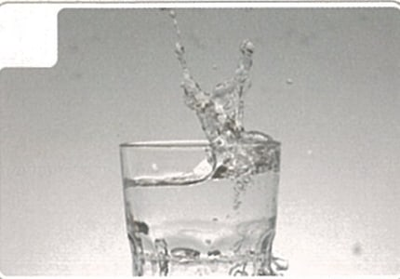
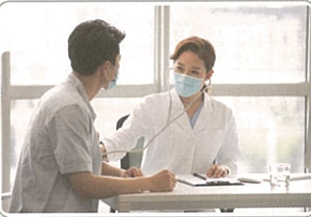
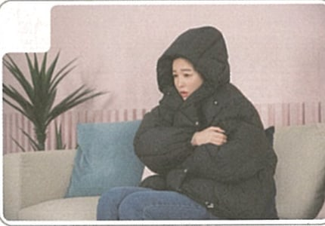
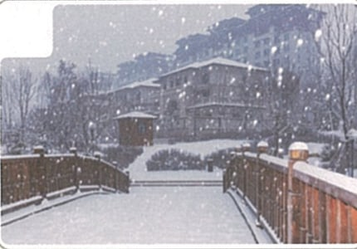
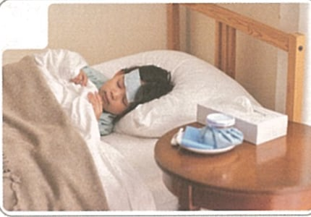
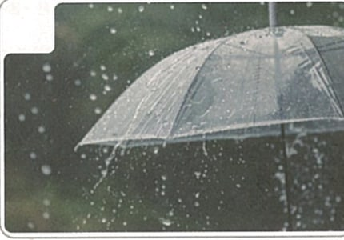
看图热身 Warm-up
看图选词，把字母写在图片旁。
1
2
3
_______
_______
_______
4
5
6
_______
_______
_______
词语：A 下雨 B 冷 C 生病 D 看病 E 雪 F 水
HSK 1 · 第12课 | 02
Notes:
【课时定位】第1课时｜看图热身
【本页目标】学生能把6个词与图片对应。
【建议用时】4分钟；时间不足时保留学生产出与检查。
【教学顺序】独立匹配→同桌核对→全班读词。
【教师动作/话术】要求只写字母；核对时用“1是A”逐项报。
【学生任务】看图选词，把字母写在图片旁。
【常见问题】字母与图片错配→先说图片内容→回到词库找字母→学生重新配对。
【答案/检查标准】1-F 水；2-D 看病；3-B 冷；4-E 雪；5-C 生病；6-A 下雨
【教材来源】教材印刷P.86（PDF第100页）。

Slide 3
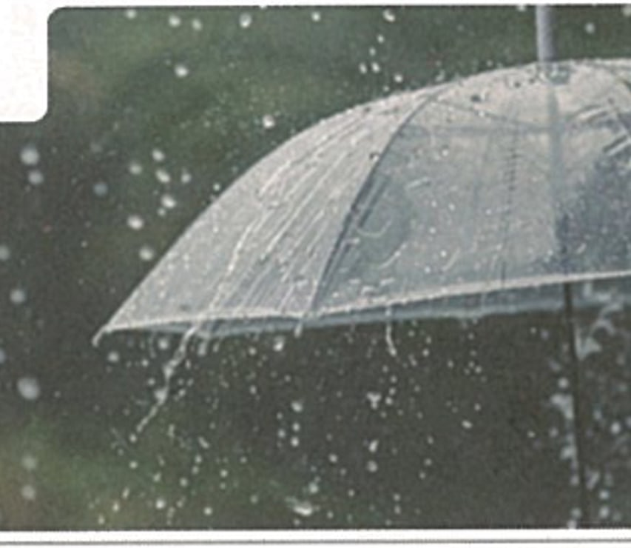
课文1｜核心词语 Key Words
跟读本组词语，再任选一个说短句。
tiānqì
zhèli
天气
这里
weather
here
tiān
xiàyǔ
天
下雨
weather
rain
补充词：了 le
HSK 1 · 第12课 | 03
Notes:
【课时定位】第1课时｜课文一词语
【本页目标】学生能认读本组教材词语并在句中使用。
【建议用时】4分钟；时间不足时保留学生产出与检查。
【教学顺序】听教师读→带拼音跟读→选词→说短句。
【教师动作/话术】每词领读两遍；随后指汉字，请学生说一个短句。
【学生任务】跟读本组词语，再任选一个说短句。
【常见问题】声调不准或只读不说句→给首音和句头→学生重读并补成短句。
【答案/检查标准】天气 tiānqì；这里 zhèli；天 tiān；下雨 xiàyǔ；了 le；检查读音，并用其中一词说完整短句。
【教材来源】教材印刷P.88（PDF第102页）。

Slide 4
课文1｜听力 Listening
听两遍，记录三项关键信息。
选择题
王一飞那儿的天气（ ）。
A 很好 B 很不好 C 不太好
1
选择题
王一飞觉得（ ）。
A 不冷 B 很冷 C 有点儿冷
2
证据题
王一飞那里下雨了吗：________________
3
HSK 1 · 第12课 | 04
Notes:
【课时定位】第1课时｜课文1听力
【本页目标】学生能听出三项关键信息，并用完整句核对。
【建议用时】5分钟；听两遍后立即同伴核对。
【教学顺序】看题预测→第一遍只听→停5秒→第二遍记录→同伴核对→完整句回答。
【教师动作/话术】教材音频12-1未嵌入。教师朗读两遍：第一遍自然语速完整朗读，全文后停5秒；第二遍逐句朗读，每句后停2秒。朗读稿：
场景：王一雪打电话问王一飞那边的情况。
王一雪：今天天气怎么样？
王一飞：这里的天气不太好，下雨了。
王一雪：雨大吗？
王一飞：有点儿大，我觉得很冷。
【学生任务】听两遍，记录三项关键信息。
【常见问题】只记零散词→重读对应关键句→补成完整答案。
【答案/检查标准】1.完整答案是“王一飞那儿的天气不太好。”；证据：“王一飞：这里的天气不太好，下雨了。”；2.完整答案是“王一飞觉得很冷。”；证据：“王一飞：有点儿大，我觉得很冷。”；3.完整答案是“王一飞那里下雨了。”；证据：“王一飞：这里的天气不太好，下雨了。”；可接受同义完整句，关键信息须一致。
【教材来源】教材印刷P.87（PDF第101页），课文1；其中2题为教材选择题，1题为教师设计的课文证据题；实际音频状态：未嵌入，使用教师朗读。

Slide 5
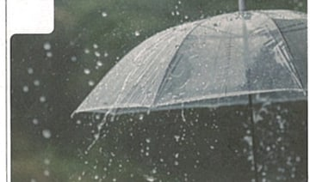
课文1｜跟读 Read Aloud
核对人物和顺序，再交换角色朗读。
王一雪
Jīntiān tiānqì zěnmeyàng?
今天天气怎么样？
王一飞
Zhèlǐ de tiān bú tài hǎo, xià yǔ le.
这里的天气不太好，下雨了。
王一雪
Yǔ dà ma?
雨大吗？
王一飞
Yǒudiǎnr dà, wǒ juéde hěn lěng.
有点儿大，我觉得很冷。
HSK 1 · 第12课 | 05
Notes:
【课时定位】第1课时｜课文一跟读
【本页目标】学生能按人物和顺序朗读课文一。
【建议用时】5分钟；时间不足时保留学生产出与检查。
【教学顺序】默读→跟读→分角色→替换一处信息。
【教师动作/话术】逐轮指人物，先齐读再两人读。
【学生任务】核对人物和顺序，再交换角色朗读。
【常见问题】人物或轮次混乱→指人物和顺序→学生从上一轮重新分角色朗读。
【答案/检查标准】按4轮原顺序分角色朗读；人物、轮次、汉字和拼音准确，不漏轮、不串角色。
【教材来源】教材印刷P.87（PDF第101页）。

Slide 6
课文1｜核心词语 Key Words
跟读本组词语，再任选一个说短句。
yǔ
yǒudiǎnr
雨
有点儿
rain
a bit
juéde
lěng
觉得
冷
feel
cold
读一读：雨｜有点儿｜觉得｜冷
HSK 1 · 第12课 | 06
Notes:
【课时定位】第1课时｜课文一词语复现
【本页目标】学生能认读本组教材词语并在句中使用。
【建议用时】5分钟；时间不足时保留学生产出与检查。
【教学顺序】听教师读→带拼音跟读→选词→说短句。
【教师动作/话术】每词领读两遍；随后指汉字，请学生说一个短句。
【学生任务】跟读本组词语，再任选一个说短句。
【常见问题】声调不准或只读不说句→给首音和句头→学生重读并补成短句。
【答案/检查标准】雨 yǔ；有点儿 yǒudiǎnr；觉得 juéde；冷 lěng；检查读音，并用其中一词说完整短句。
【教材来源】教材印刷P.88（PDF第102页）。

Slide 7
句末语气助词“了”（1） Grammar
观察三组句子，说出共同规则。
形式
例句
新情况 + 了
→
下雨了。
时间变化 + 了
→
十二点了。
否定：没
→
弟弟没起床呢。
HSK 1 · 第12课 | 07
Notes:
【课时定位】第1课时｜语言点一
【本页目标】学生能理解并使用句末语气助词“了”（1）。
【建议用时】4分钟；时间不足时保留学生产出与检查。
【教学顺序】读例句→圈形式→归纳→替换。
【教师动作/话术】先让学生找相同部分，再用一句话确认规则。
【学生任务】观察三组句子，说出共同规则。
【常见问题】只背形式不会替换→圈固定结构、给一个新词→学生完成新句。
【答案/检查标准】“了”放在句末或停顿处表示变化或新情况；否定回答用“没”，句末不用“了”。
【教材来源】教材印刷P.88（PDF第102页）。

Slide 8
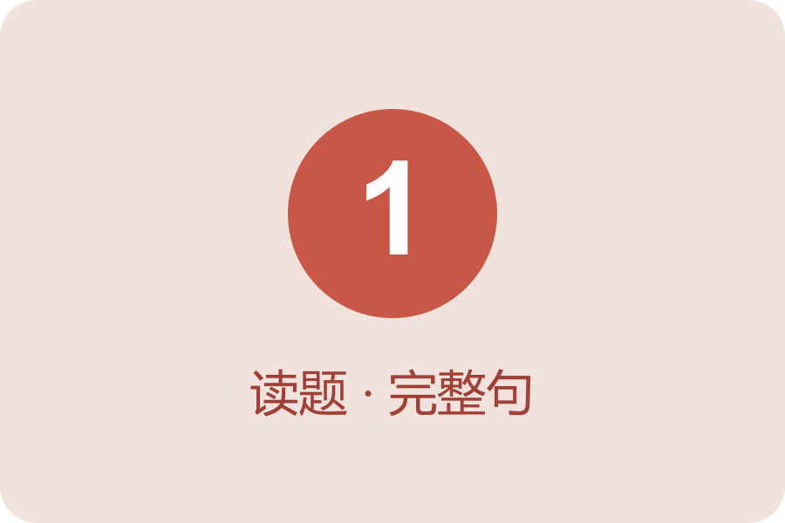
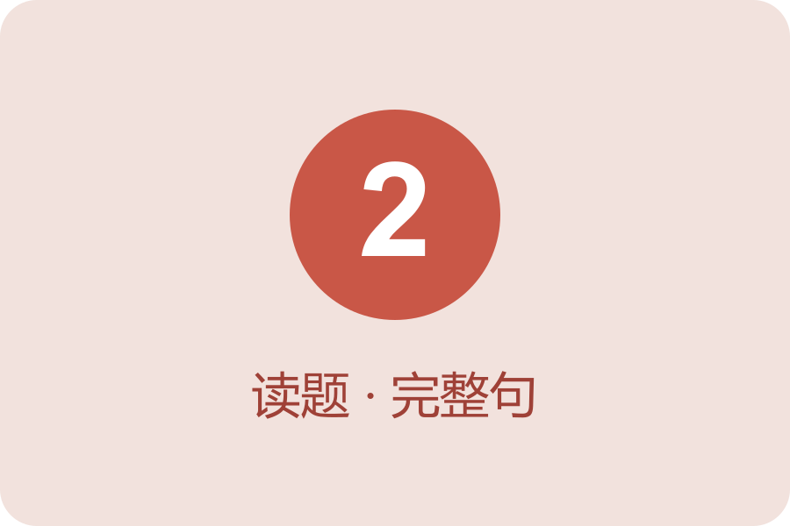
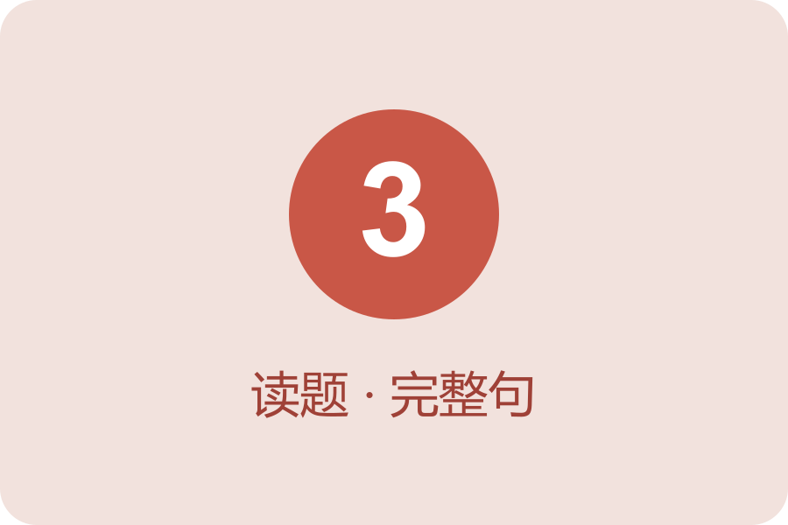
控制练习 Controlled Practice
读问题，用完整句回答。
今天天气怎么样？
弟弟起床了吗？
十二点了吗？
答：________________
答：________________
答：________________
HSK 1 · 第12课 | 08
Notes:
【课时定位】第1课时｜语言点一控制练习
【本页目标】学生能按句架完成三组问答。
【建议用时】5分钟；时间不足时保留学生产出与检查。
【教学顺序】独立准备→同桌问答→抽查。
【教师动作/话术】只给词头，不直接报答案。
【学生任务】读问题，用完整句回答。
【常见问题】只说词不说句→指问题中的句架→学生用完整句重答。
【答案/检查标准】1.今天下雨了，有点儿冷。；2.弟弟还没起床呢。；3.现在十二点了。
【教材来源】教材印刷P.88（PDF第102页）；教师设计补充；依据本课课文、语言点与教材练习。

Slide 9
真实问答 Pair Task
两人交换信息，记录一条真实结果。
A问
B答
今天天气怎么样？
下雨／下雪了吗？
天气________。
下________了／
没下________。
→
记录：记录天气变化。
HSK 1 · 第12课 | 09
Notes:
【课时定位】第1课时｜问答
【本页目标】完成问答并准确记录。
【建议用时】5分钟。
【教学顺序】A问→B答→记录→换角色→汇报。
【教师动作/话术】先示范一轮，再要求离开课文看同伴说。
【学生任务】两人交换信息，记录一条真实结果。
【常见问题】问答不对应→回指问词→重答并改记录。
【答案/检查标准】提问可接受：今天天气怎么样？
下雨／下雪了吗？；回答可接受：天气________。
下________了／没下________。；记录要求：记录天气变化。
【教材来源】印P.87/PDF101；教师设计补充；依据本课课文、语言点与教材练习。

Slide 10
教材学习小结 Cumulative Review
完成三组小结任务，再标记“会／需复习”。
独立完成
1. 询问商品价格、钱数表达：各说一例。
________________________
2. 用形容词谓语句评价一样东西。
________________________
3. 用疑问代词“怎么样”提问。
________________________
累计复习｜完成自评并圈出仍需复习的一项
HSK 1 · 第12课 | 10
Notes:
【课时定位】第1课时｜出口
【本页目标】完成三题，读一题。
【建议用时】5分钟。
【教学顺序】独立写→核对→抽查。
【教师动作/话术】抽查；错题重说。
【学生任务】写三题，再读一题。
【常见问题】漏题→补答并读。
【答案/检查标准】1.例：这个多少钱？六块零两分。；2.例：这个杯子真便宜。；3.例：这件衣服怎么样？；开放题同义且含目标结构即可。
【教材来源】印P.93/PDF107、印P.94/PDF108；教材学习小结复习：询问商品价格、钱数表达、形容词谓语句、疑问代词“怎么样”。

Slide 11
快速复习 Retrieval
合上课本，回答三个复习问题。
课文一
课文一发生在哪儿？
用了哪个重点句型？
说出一条关键信息。
说场景
说句型
说信息
→
HSK 1 · 第12课 | 11
Notes:
【课时定位】第2课时｜第二课时检索
【本页目标】学生能无提示复现课文一重点。
【建议用时】3分钟；时间不足时保留学生产出与检查。
【教学顺序】独立回忆→同桌互检→口头复现。
【教师动作/话术】先等待5秒，不立即给词。
【学生任务】合上课本，回答三个复习问题。
【常见问题】立即翻书找答案→先等待5秒并给词头→学生口头复现后再核对。
【答案/检查标准】能说出课文一场景、一个句型和一条关键信息。
【教材来源】教材印刷P.89（PDF第103页）；教师设计补充；依据本课课文、语言点与教材练习。

Slide 12
课文2｜核心词语 Key Words
跟读本组词语，再任选一个说短句。
xià
xuě
下
雪
fall
snow
lái
来
come
读一读：下｜雪｜来
HSK 1 · 第12课 | 12
Notes:
【课时定位】第2课时｜课文二词语
【本页目标】学生能认读本组教材词语并在句中使用。
【建议用时】4分钟；时间不足时保留学生产出与检查。
【教学顺序】听教师读→带拼音跟读→选词→说短句。
【教师动作/话术】每词领读两遍；随后指汉字，请学生说一个短句。
【学生任务】跟读本组词语，再任选一个说短句。
【常见问题】声调不准或只读不说句→给首音和句头→学生重读并补成短句。
【答案/检查标准】下 xià；雪 xuě；来 lái；检查读音，并用其中一词说完整短句。
【教材来源】教材印刷P.89（PDF第103页）。

Slide 13
课文2｜听力 Listening
听两遍，记录三项关键信息。
选择题
杨同乐昨天（ ）了。
A 生病 B 上班 C 去公司
1
选择题
杨同乐今天（ ）了。
A 在家里 B 去医院 C 来公司
2
证据题
他去做什么了：________________
3
HSK 1 · 第12课 | 13
Notes:
【课时定位】第2课时｜课文2听力
【本页目标】学生能听出三项关键信息，并用完整句核对。
【建议用时】4分钟；听两遍后立即同伴核对。
【教学顺序】看题预测→第一遍只听→停5秒→第二遍记录→同伴核对→完整句回答。
【教师动作/话术】教材音频12-3未嵌入。教师朗读两遍：第一遍自然语速完整朗读，全文后停5秒；第二遍逐句朗读，每句后停2秒。朗读稿：
场景：王一雪和杨同乐在公司电梯里聊天。
王一雪：昨天下雪了。
杨同乐：是的，太冷了。
王一雪：你昨天没来公司，生病了？
杨同乐：对，我昨天去医院看病了。
【学生任务】听两遍，记录三项关键信息。
【常见问题】只记零散词→重读对应关键句→补成完整答案。
【答案/检查标准】1.完整答案是“杨同乐昨天生病了。”；证据：“杨同乐：是的，太冷了。；王一雪：你昨天没来公司，生病了？”；2.完整答案是“杨同乐今天来公司了。”；证据：“场景说明：王一雪和杨同乐在公司电梯里聊天；可知杨同乐今天已经来公司。”；3.完整答案是“杨同乐昨天去医院看病了。”；证据：“杨同乐：对，我昨天去医院看病了。”；可接受同义完整句，关键信息须一致。
【教材来源】教材印刷P.89（PDF第103页），课文2；其中2题为教材选择题，1题为教师设计的课文证据题；实际音频状态：未嵌入，使用教师朗读。

Slide 14
课文2｜跟读 Read Aloud
核对人物和顺序，再交换角色朗读。
王一雪
Zuótiān xià xuě le.
昨天下雪了。
杨同乐
Shì de, tài lěng le.
是的，太冷了。
王一雪
Nǐ zuótiān méi lái gōngsī, shēngbìng le?
你昨天没来公司，生病了？
杨同乐
Duì, wǒ zuótiān qù yīyuàn kànbìng le.
对，我昨天去医院看病了。
HSK 1 · 第12课 | 14
Notes:
【课时定位】第2课时｜课文二跟读
【本页目标】学生能按人物和顺序朗读课文二。
【建议用时】5分钟；时间不足时保留学生产出与检查。
【教学顺序】默读→跟读→分角色→替换。
【教师动作/话术】逐轮指人物；长句按意群断开。
【学生任务】核对人物和顺序，再交换角色朗读。
【常见问题】人物或轮次混乱→指人物和顺序→学生从上一轮重新分角色朗读。
【答案/检查标准】按4轮原顺序分角色朗读；人物、轮次、汉字和拼音准确，不漏轮、不串角色。
【教材来源】教材印刷P.89（PDF第103页）。

Slide 15
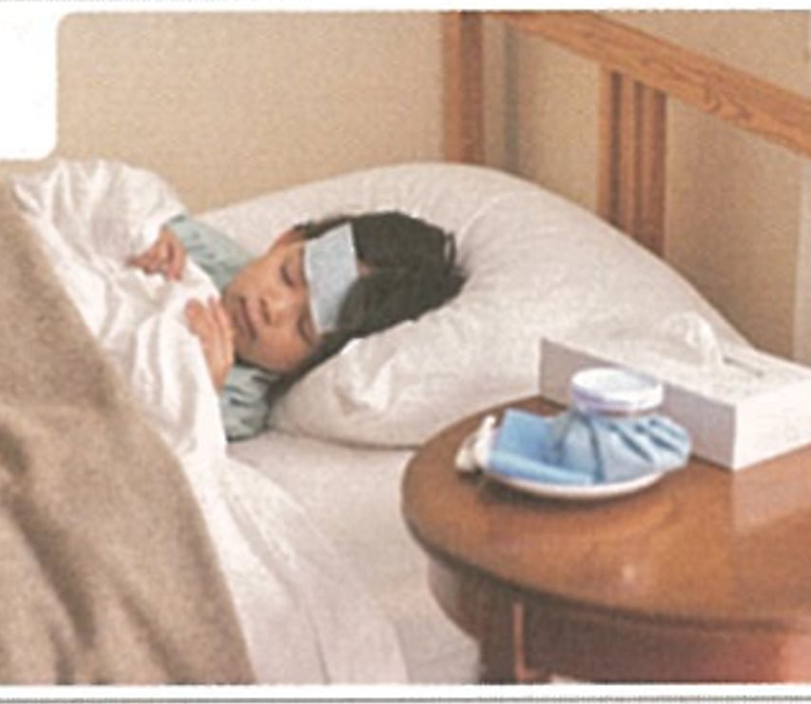
课文2｜核心词语 Key Words
跟读本组词语，再任选一个说短句。
gōngsī
shēngbìng
公司
生病
company
fall ill
kànbìng
看病
see a doctor
读一读：公司｜生病｜看病
HSK 1 · 第12课 | 15
Notes:
【课时定位】第2课时｜课文二词语复现
【本页目标】学生能认读本组教材词语并在句中使用。
【建议用时】5分钟；时间不足时保留学生产出与检查。
【教学顺序】听教师读→带拼音跟读→选词→说短句。
【教师动作/话术】每词领读两遍；随后指汉字，请学生说一个短句。
【学生任务】跟读本组词语，再任选一个说短句。
【常见问题】声调不准或只读不说句→给首音和句头→学生重读并补成短句。
【答案/检查标准】公司 gōngsī；生病 shēngbìng；看病 kànbìng；检查读音，并用其中一词说完整短句。
【教材来源】教材印刷P.89（PDF第103页）。

Slide 16
“太……了” Grammar
读三组句型，再替换关键信息。
太 + 冷 + 了
→
太冷了！
太 + 小 + 了
→
这个杯子太小了。
太 + 高兴 + 了
→
我们太高兴了！
“太＋形容词＋了”感叹程度很高。
HSK 1 · 第12课 | 16
Notes:
【课时定位】第2课时｜语言点二
【本页目标】学生能使用“太……了”。
【建议用时】5分钟；时间不足时保留学生产出与检查。
【教学顺序】读形式→读例句→替换→对比。
【教师动作/话术】用手势标出固定位置，避免长篇术语解释。
【学生任务】读三组句型，再替换关键信息。
【常见问题】只背形式不会替换→标出固定位置、给一个新词→学生完成新句。
【答案/检查标准】“太＋形容词＋了”感叹程度很高。
【教材来源】教材印刷P.90（PDF第104页）。

Slide 17
控制练习 Controlled Practice
读问题，用完整句回答。
天气很冷，怎么感叹？
你觉得怎么样？
回家后做什么？
答：________________
答：________________
答：________________
HSK 1 · 第12课 | 17
Notes:
【课时定位】第2课时｜语言点二控制练习
【本页目标】学生能用目标句式完成三组问答。
【建议用时】4分钟；时间不足时保留学生产出与检查。
【教学顺序】准备→问答→换角色→抽查。
【教师动作/话术】只用问题关键词追问，让学生自改。
【学生任务】读问题，用完整句回答。
【常见问题】只说词不说句→指问题中的句架→学生用完整句重答。
【答案/检查标准】1.太冷了！；2.我很冷。；3.回家后喝些热水。
【教材来源】教材印刷P.90（PDF第104页）；教师设计补充；依据本课课文、语言点与教材练习。

Slide 18
真实问答 Pair Task
两人问答并记录两项真实信息。
A问
B答
你觉得怎么样？你想怎么做？
我________，
想________。
→
记录：记录同伴的感觉和打算。
HSK 1 · 第12课 | 18
Notes:
【课时定位】第2课时｜课文二真实任务
【本页目标】学生能在真实问答中使用本页目标句型。
【建议用时】5分钟；时间不足时保留学生产出与检查。
【教学顺序】A问→B答→记录→换角色→汇报。
【教师动作/话术】检查提问和回答是否对应。
【学生任务】两人问答并记录两项真实信息。
【常见问题】提问与回答不对应→回指A问关键词→B重新回答并核对记录。
【答案/检查标准】提问可接受：你觉得怎么样？你想怎么做？；回答可接受：我________，想________。；记录要求：记录同伴的感觉和打算。
【教材来源】教材印刷P.89（PDF第103页）；教师设计补充；依据本课课文、语言点与教材练习。

Slide 19
信息调查 Class Survey
采访3人，记录答案，再汇报一人。
名字
天气
感觉
建议
1. __________
________________
________________
________________
2. __________
________________
________________
________________
3. __________
________________
________________
________________
汇报：________说天气________，
觉得________；建议________。
HSK 1 · 第12课 | 19
Notes:
【课时定位】第2课时｜第二课时信息差
【本页目标】学生能采访3人并汇报一人。
【建议用时】5分钟；时间不足时保留学生产出与检查。
【教学顺序】独立写问题→采访→记录→汇报。
【教师动作/话术】要求走动采访；只核对语言，不替学生决定答案。
【学生任务】采访3人，记录答案，再汇报一人。
【常见问题】记录与同伴回答不一致→让同伴再说一次→学生当场改正记录。
【答案/检查标准】三行记录完整；汇报与记录一致。
【教材来源】教材印刷P.89（PDF第103页）；教师设计补充；依据本课课文、语言点与教材练习。

Slide 20
教材学习小结 Cumulative Review
完成三组小结任务，再标记“会／需复习”。
独立完成
1. 用正反问句提问。
________________________
2. 用时间副词“在／正在”说当前动作。
________________________
3. 用能愿动词“要”说计划。
________________________
累计复习｜完成自评并圈出仍需复习的一项
HSK 1 · 第12课 | 20
Notes:
【课时定位】第2课时｜出口
【本页目标】完成三题，读一题。
【建议用时】5分钟。
【教学顺序】独立写→核对→抽查。
【教师动作/话术】抽查；错题重说。
【学生任务】写三题，再读一题。
【常见问题】漏题→补答并读。
【答案/检查标准】1.例：你去不去超市？；2.例：弟弟正在睡觉。；3.例：我今天要学习。；开放题同义且含目标结构即可。
【教材来源】印P.94/PDF108；教材学习小结复习：正反问句、时间副词“在／正在”、能愿动词“要”。

Slide 21
课文2｜理解检查 Comprehension
根据课文，回答两个问题。
课文2
1. 昨天天气怎么样？
2. 杨同乐昨天做什么了？
完整回答
说出依据
→
HSK 1 · 第12课 | 21
Notes:
【课时定位】第3课时｜第三课时检索
【本页目标】学生能回答课文2的教材理解题。
【建议用时】3分钟；时间不足时保留学生产出与检查。
【教学顺序】独立回忆→同桌互答→回到课文找依据。
【教师动作/话术】逐题追问；答案不完整时只提示课文人物或关键词。
【学生任务】根据课文，回答两个问题。
【常见问题】立即翻书找答案→先等待5秒并给词头→学生口头复现后再核对。
【答案/检查标准】1.昨天天气怎么样？→昨天下雪了，太冷了。；2.杨同乐昨天做什么了？→杨同乐昨天去医院看病了。
【教材来源】教材印刷P.90（PDF第104页）；教材课文2理解题；按原题回答并回到课文找依据。

Slide 22
课文3｜核心词语 Key Words
跟读本组词语，再任选一个说短句。
bìng
yìdiǎnr
病
一点儿
sick
some
yào
tiān
药
天
medicine
day
补充词：回 huí
HSK 1 · 第12课 | 22
Notes:
【课时定位】第3课时｜课文三词语
【本页目标】学生能认读本组教材词语并在句中使用。
【建议用时】4分钟；时间不足时保留学生产出与检查。
【教学顺序】听教师读→带拼音跟读→选词→说短句。
【教师动作/话术】每词领读两遍；随后指汉字，请学生说一个短句。
【学生任务】跟读本组词语，再任选一个说短句。
【常见问题】声调不准或只读不说句→给首音和句头→学生重读并补成短句。
【答案/检查标准】病 bìng；一点儿 yìdiǎnr；药 yào；天 tiān；回 huí；检查读音，并用其中一词说完整短句。
【教材来源】教材印刷P.91（PDF第105页）。

Slide 23
课文3｜听力 Listening
听两遍，记录三项关键信息。
选择题
杨同乐觉得（ ）。
A 很热 B 很冷 C 有点儿冷
1
选择题
医生对杨同乐说：“今天（ ）吧。”
A 上班 B 下班 C 休息半天
2
证据题
医生建议什么：________________
3
HSK 1 · 第12课 | 23
Notes:
【课时定位】第3课时｜课文3听力
【本页目标】学生能听出三项关键信息，并用完整句核对。
【建议用时】4分钟；听两遍后立即同伴核对。
【教学顺序】看题预测→第一遍只听→停5秒→第二遍记录→同伴核对→完整句回答。
【教师动作/话术】教材音频12-5未嵌入。教师朗读两遍：第一遍自然语速完整朗读，全文后停5秒；第二遍逐句朗读，每句后停2秒。朗读稿：
场景：杨同乐在医院看病。
杨同乐：医生，我病了。
胡医生：我看看。你觉得怎么样？
杨同乐：我很冷。
胡医生：好的，吃一点儿药，今天休息半天吧。
杨同乐：好的。
胡医生：回家后再喝些热水。
【学生任务】听两遍，记录三项关键信息。
【常见问题】只记零散词→重读对应关键句→补成完整答案。
【答案/检查标准】1.完整答案是“杨同乐觉得很冷。”；证据：“胡医生：我看看。你觉得怎么样？；杨同乐：我很冷。”；2.完整答案是“医生对杨同乐说：“今天休息半天吧。””；证据：“胡医生：好的，吃一点儿药，今天休息半天吧。；杨同乐：好的。”；3.完整答案是“医生建议他吃药、休息半天，回家后喝些热水。”；教材要点：吃药、休息半天、回家后喝热水；证据：“医生说：吃一点儿药，今天休息半天吧；回家后再喝些热水。”；可接受同义完整句，关键信息须一致。
【教材来源】教材印刷P.90（PDF第104页）、教材印刷P.91（PDF第105页），课文3；其中2题为教材选择题，1题为教师设计的课文证据题；实际音频状态：未嵌入，使用教师朗读。

Slide 24
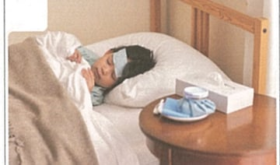
课文3｜跟读 Read Aloud
核对人物和顺序，再分角色朗读。
杨同乐
Yīshēng, wǒ bìng le.
医生，我病了。
胡医生
Wǒ kànkan. Nǐ juéde zěnmeyàng?
我看看。你觉得怎么样？
杨同乐
Wǒ hěn lěng.
我很冷。
胡医生
Hǎo de, chī yìdiǎnr yào, jīntiān xiūxi bàntiān ba.
好的，吃一点儿药，今天休息半天吧。
杨同乐
Hǎo de.
好的。
胡医生
Huí jiā hòu zài hē xiē rè shuǐ.
回家后再喝些热水。
HSK 1 · 第12课 | 24
Notes:
【课时定位】第3课时｜课文三跟读
【本页目标】学生能按六轮顺序朗读课文三。
【建议用时】5分钟；时间不足时保留学生产出与检查。
【教学顺序】默读→跟读→分角色→完整表演。
【教师动作/话术】长句先按意群切分，再恢复自然语速。
【学生任务】核对人物和顺序，再分角色朗读。
【常见问题】人物或轮次混乱→指人物和顺序→学生从上一轮重新分角色朗读。
【答案/检查标准】按6轮原顺序分角色朗读；人物、轮次、汉字和拼音准确，不漏轮、不串角色。
【教材来源】教材印刷P.91（PDF第105页）。

Slide 25
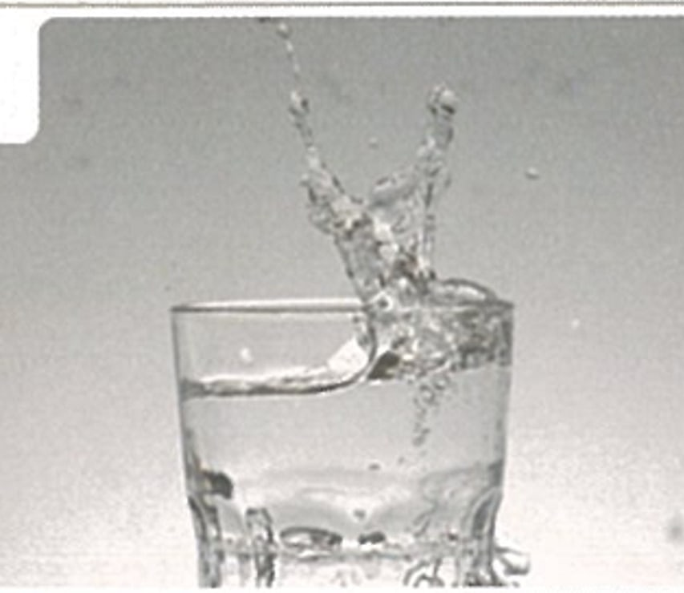
课文3｜核心词语 Key Words
跟读本组词语，再任选一个说短句。
zài
hē
再
喝
then
drink
rè
shuǐ
热
水
hot
water
读一读：再｜喝｜热｜水
HSK 1 · 第12课 | 25
Notes:
【课时定位】第3课时｜课文三词语复现
【本页目标】学生能认读本组教材词语并在句中使用。
【建议用时】5分钟；时间不足时保留学生产出与检查。
【教学顺序】听教师读→带拼音跟读→选词→说短句。
【教师动作/话术】每词领读两遍；随后指汉字，请学生说一个短句。
【学生任务】跟读本组词语，再任选一个说短句。
【常见问题】声调不准或只读不说句→给首音和句头→学生重读并补成短句。
【答案/检查标准】再 zài；喝 hē；热 rè；水 shuǐ；检查读音，并用其中一词说完整短句。
【教材来源】教材印刷P.91（PDF第105页）。

Slide 26
天气与病情表达 Grammar
读三组句型，再替换关键信息。
天气变化
→
昨天下雪了。
描述病情
→
我病了，觉得很冷。
提出建议
→
吃一点儿药，休息吧。
天气可用非主谓句；病情用“病了／觉得＋形容词”，建议用祈使句或“吧”。
HSK 1 · 第12课 | 26
Notes:
【课时定位】第3课时｜语言点三
【本页目标】学生能使用天气与病情表达。
【建议用时】5分钟；时间不足时保留学生产出与检查。
【教学顺序】读形式→读例句→替换→对比。
【教师动作/话术】板书最短公式，马上让学生替换。
【学生任务】读三组句型，再替换关键信息。
【常见问题】只背形式不会替换→标出固定位置、给一个新词→学生完成新句。
【答案/检查标准】天气可用非主谓句；病情用“病了／觉得＋形容词”，建议用祈使句或“吧”。
【教材来源】教材印刷P.86（PDF第100页）、教材印刷P.91（PDF第105页）。

Slide 27
综合填空 Review · Fill in the Blanks
独立填空，再读出完整句。
词语（可重复使用）：A 怎么样 ｜ B 雪 ｜ C 了 ｜ D 看 ｜ E 太
1. 外边正在下____，____冷了！
2. 他去公司工作____。
3. 医生：你觉得____？杨同乐：我很冷。
4. 王一雪：你昨天去医院____病了吗？杨同乐：没有，我今天去。
HSK 1 · 第12课 | 27
Notes:
【课时定位】第3课时｜综合练习
【本页目标】学生能完成教材核心选词填空。
【建议用时】4分钟；时间不足时保留学生产出与检查。
【教学顺序】独立→同桌核对理由→全班读句。
【教师动作/话术】不先展示答案；要求说出词与位置的依据。
【学生任务】独立填空，再读出完整句。
【常见问题】只填词不读完整句→追问词义和位置→学生读全句并说明理由。
【答案/检查标准】1.外边正在下雪，太冷了！；2.他去公司工作了。；3.医生：你觉得怎么样？杨同乐：我很冷。；4.王一雪：你昨天去医院看病了吗？杨同乐：没有，我今天去。
【教材来源】教材印刷P.92（PDF第106页）。

Slide 28
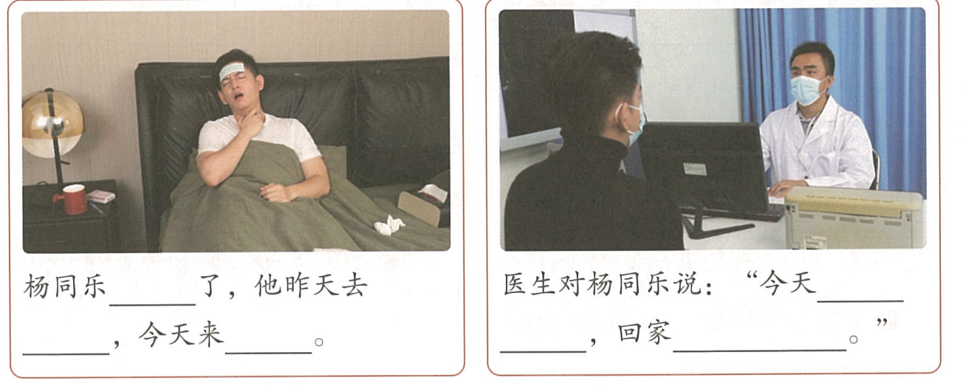
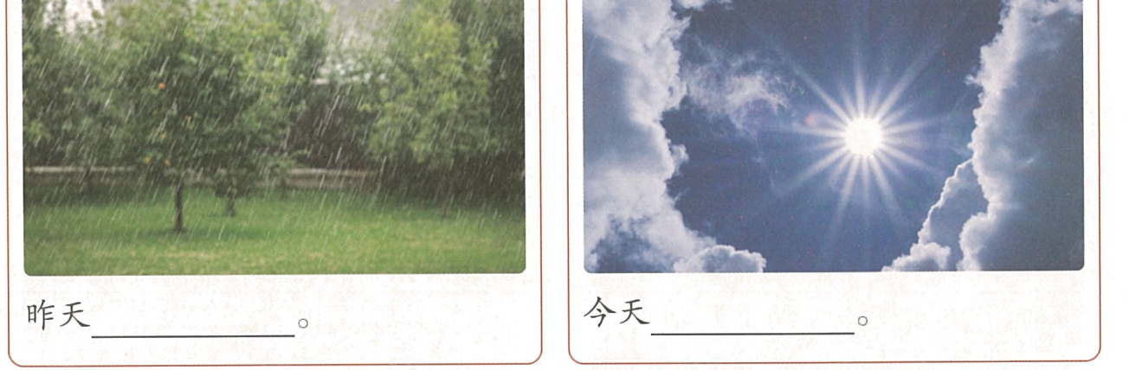
教材看图输出 Picture-based Output
看四幅教材图片，逐项补全并读出。
1. 昨天______。
2. 今天______。
3. 杨同乐______了，他昨天去______，
今天来______。
4. 医生对杨同乐说：“今天______，
回家______。”
HSK 1 · 第12课 | 28
Notes:
【课时定位】第3课时｜提示词输出
【本页目标】学生能用教材四组看图句架完成表达。
【建议用时】5分钟；时间不足时保留学生产出与检查。
【教学顺序】读四组提示→独立准备→同桌互说→抽查。
【教师动作/话术】追问人物、地点、时间或完成情况，让句子完整。
【学生任务】看四幅教材图片，逐项补全并读出。
【常见问题】只念提示词→追问人物、地点或动作→学生补成完整句。
【答案/检查标准】1.昨天下雨了。；2.今天天气很好。；3.杨同乐生病了，他昨天去医院，今天来公司。；4.医生对杨同乐说：“今天休息半天，回家再喝些热水。”
【教材来源】教材印刷P.92（PDF第106页）。

Slide 29
课堂活动与拓展 Activity & Extension
按三步完成活动，再说一条本课观察。
1
一人扮医生，一人扮病人。
2
病人描述病情，医生给出建议。
3
交换角色，完成第二轮问诊。
任务材料与本课观察
角色：医生｜病人｜病人描述情况；医生给出建议。
观察：课文建议病人吃药、休息半天、回家后喝热水。
HSK 1 · 第12课 | 29
Notes:
【课时定位】第3课时｜活动
【本页目标】按材料完成活动并分享。
【建议用时】5分钟。
【教学顺序】读材料→完成→分享→核对。
【教师动作/话术】示范一轮；巡视后抽查个人产出。
【学生任务】按三步完成活动，再说一条本课观察。
【常见问题】漏步骤→回到当前步→个人重做。
【答案/检查标准】完成三步并准确复述：课文建议病人吃药、休息半天、回家后喝热水。
【教材来源】印P.91/PDF105、印P.93/PDF107；教材活动改编：角色扮演：两人一组，一个人扮演医生，另一个人扮演病人，病人来看病。；观察依据为课文三医生给出的语言建议。

Slide 30
本课出口条 Lesson Exit Ticket
写下三个答案，再读出一题。
写一写，说一说
1. 杨同乐生病了吗？
________________________
2. 看病后，杨同乐回家要做什么？
________________________
3. 非主谓句、语气助词“了”、“太……了”格式、描述天气、描述病情：各说一例。
________________________
本课关键词：天气｜了（1）｜太……了｜看病
HSK 1 · 第12课 | 30
Notes:
【课时定位】第3课时｜出口
【本页目标】完成三题，读一题。
【建议用时】5分钟。
【教学顺序】独立写→核对→抽查。
【教师动作/话术】抽查；错题重说。
【学生任务】写三题，再读一题。
【常见问题】漏题→补答并读。
【答案/检查标准】1.杨同乐生病了。；2.杨同乐回家后要喝些热水。；3.例：下雨了；太冷了；今天天气很冷；我病了。；开放题同义且含目标结构即可。
【教材来源】印P.91/PDF105、印P.94/PDF108；教材学习小结复习：非主谓句、语气助词“了”、“太……了”格式、描述天气、描述病情。

